Slide 1

다이어트 관리 프로그램
1조 왕소정 김송현 정성민 이진욱

Slide 2


1. 프로젝트 소개
1) 기획 배경 및 목적
+
헬스케어 시장의 급부상
다양한 기술 융합 증가
>> 이러한 흐름에 따라 다이어트 웹 서비스를 구성하고 그 가능성을 짚어본다.

Slide 3
1. 프로젝트 소개
2) 조원 소개 및 역할 분담
 | 왕소정 | 김송현 | 정성민 | 이진욱
Coding | Admin Page |  | User Page
Document | Story Board, 프레젠테이션 | Story Board, Table 정의서 | Class Diagram | 코드 총 정리
3) 개발 환경
IDE : Eclipse Oxygen (Windows 64bit)
Java : Java SE 8u144
Tomcat : Tomcat 9.0

Slide 4
2. 설계 및 구현
1) 주요 기능
가) 운동 시간과 거리, 몸무게에 따른 운동 kcal 계산
나) 관리자와 사용자가 소통하는 QnA 게시판 구현
다) 총 DB를 관리하는 admin, 게시판만을 운영하는 manager 설정

Slide 5
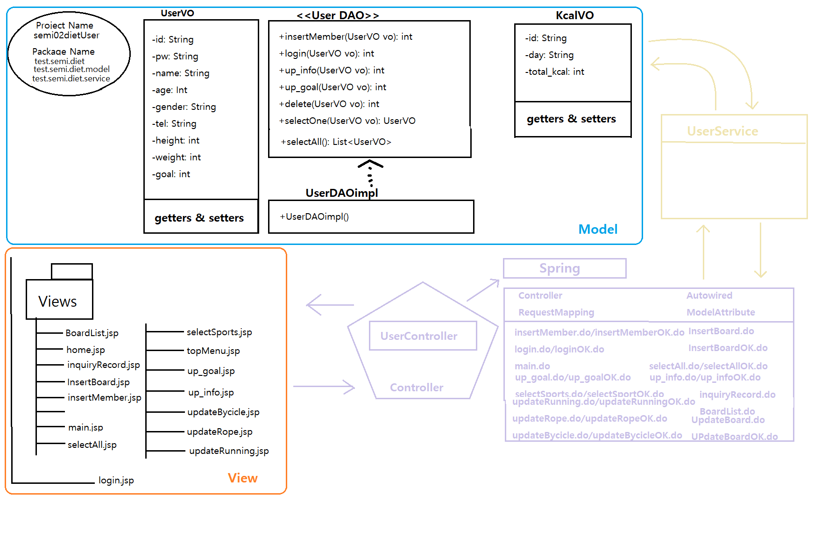
2. 설계 및 구현
2) 클래스 다이어그램

Slide 6
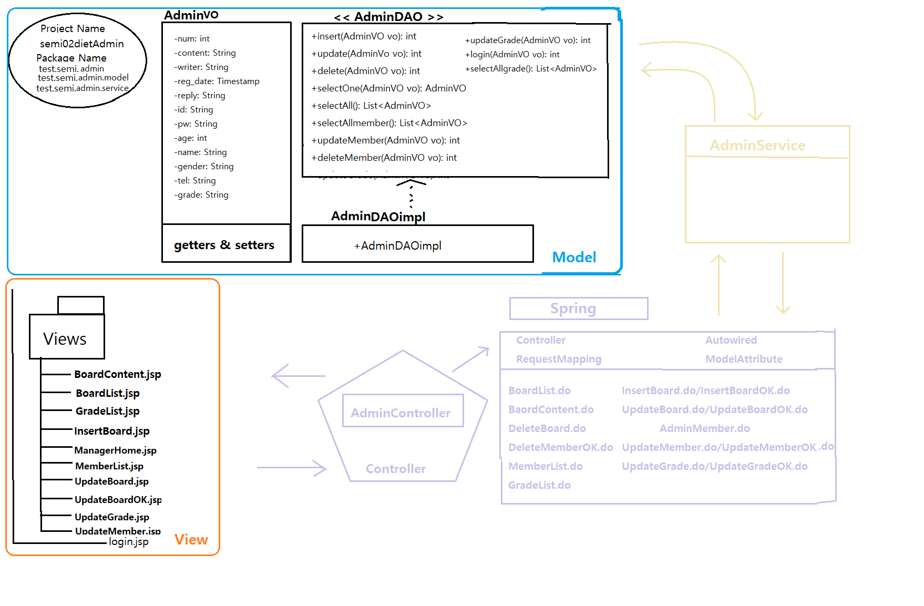
2. 설계 및 구현
2) 클래스 다이어그램

Slide 7
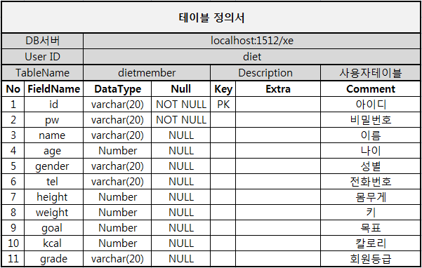
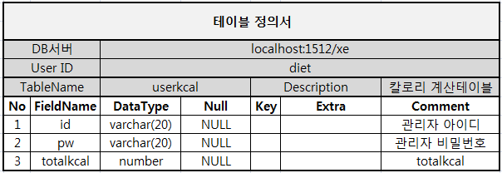
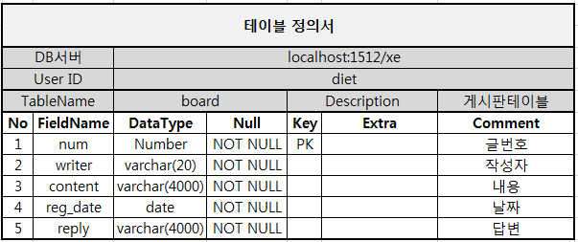
2. 설계 및 구현
3) 테이블 정의서

Slide 8
2. 설계 및 구현
4) 스토리보드
Home.jsp
Login.jsp
insertMember.jsp
Up_info.jsp
ID :
ID :
PW :
NAME :
AGE :
GENDER :
TEL :
ID :
PW :
NAME :
AGE :
GENDER :
TEL :
사용자 로그인
A
A
PW :
A
A
A
A
A
A
관리자 로그인
Join memeber
Home
A
A
A
A
Log in
OK
OK
selectAll.jsp
main.jsp
selectSports.jsp
updateBycicle.jsp
날짜 소모kcal 삭제
날짜 소모kcal 삭제
날짜 소모kcal 삭제
날짜 소모kcal 삭제
달리기 200kcal
자전거 0kcal
줄넘기 1000kcal
총 Kcal 1200kcal
분 :
M :
달리기
자전거
기록조회
목표수정
정보수정
메인 화면으로
QnA게시판
Update kcal
줄넘기
OK
BoardList.jsp
InsertBoardjsp
Up_goal.jsp
updateRope.jsp
updateRunning.jsp
글번호 글쓴이 글내용
글번호 글쓴이 글내용 글번호 글쓴이 글내용 삭제
글번호 글쓴이 글내용
글번호 글쓴이 글내용
5 홍길동
목표 칼로리
KCAL
분 :
횟수 :
분 :
M :
로그아웃
글쓰기
HOME
등록
다시작성
OK
OK
OK

Slide 9
2. 설계 및 구현
4) 스토리보드
Home.jsp
AdminHome.jsp
MemberList.jsp
UpdateMember.jsp
Admin ID,PW 일치
`
ID :
회원 정보 관리
ID 회원정보들* 삭제 ID 회원정보들* 삭제 ID 회원정보들* 삭제 ID 회원정보들* 삭제
데이터
삭제
ID : LOVE
PW :
NAME :
AGE :
GENDER :
TEL :
PW :
회원 등급 관리
A
A
게시판 관리
A
로그인
A
로그아웃
HOME
로그아웃
A
확인
UpdateBoard.jsp
GradeList.jsp
BoardList.jsp
5 홍길동
운동하기싫어요
관리자
ID GRADE 수정 ID GRADE 수정 ID GRADE 수정 ID GRADE 수정
글번호 글쓴이 글내용 삭제
글번호 글쓴이 글내용 삭제
글번호 글쓴이 글내용 삭제
글번호 글쓴이 글내용 삭제 글번호 글쓴이 글내용 삭제
데이터
삭제
A
등록
다시작성
A
A
HOME
로그아웃
글목록
HOME
로그아웃
BoardContent.jsp
UpdateBoardOK.jsp
UpdateGrade.jsp
10 길김동
운동이 좋아요
관리자
5 홍길동
운동하기싫어요
관리자
ID : LOVE
GRADE :
A
파이팅!
하기싫으면 하지마세요
HOME
등록
다시작성
등록
다시작성
글목록
글목록

Slide 10
2. 설계 및 구현
4) 스토리보드
Home.jsp
ManagerHome.jsp
GradeList.jsp
UpdateGrade.jsp
Admin ID,PW 일치
`
ID :
ID GRADE 수정 ID GRADE 수정 ID GRADE 수정 ID GRADE 수정
ID : LOVE
GRADE :
PW :
회원 등급 관리
A
게시판 관리
로그인
HOME
로그아웃
HOME
로그아웃
UpdateBoard.jsp
BoardList.jsp
5 홍길동
운동하기싫어요
관리자
글번호 글쓴이 글내용 삭제
글번호 글쓴이 글내용 삭제
글번호 글쓴이 글내용 삭제
글번호 글쓴이 글내용 삭제 글번호 글쓴이 글내용 삭제
등록
다시작성
HOME
로그아웃
글목록
BoardContent.jsp
UpdateBoardOK.jsp
10 길김동
운동이 좋아요
관리자
5 홍길동
운동하기싫어요
관리자
파이팅!
하기싫으면 하지마세요
등록
다시작성
등록
다시작성
글목록
글목록

Slide 11
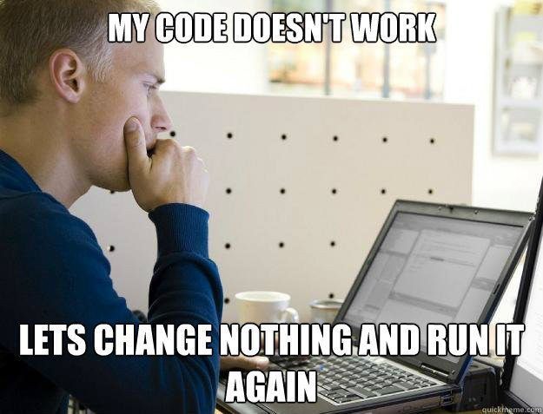
3. 신나는 데모 시간

Slide 12
감사합니다.

